Slide 1
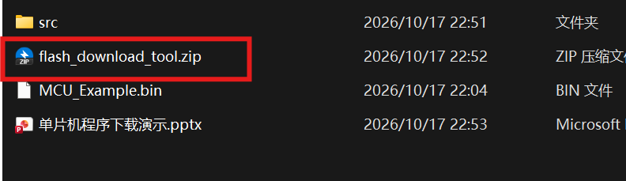
解压固件下载工具包 flash_download_tool.zip

Slide 2
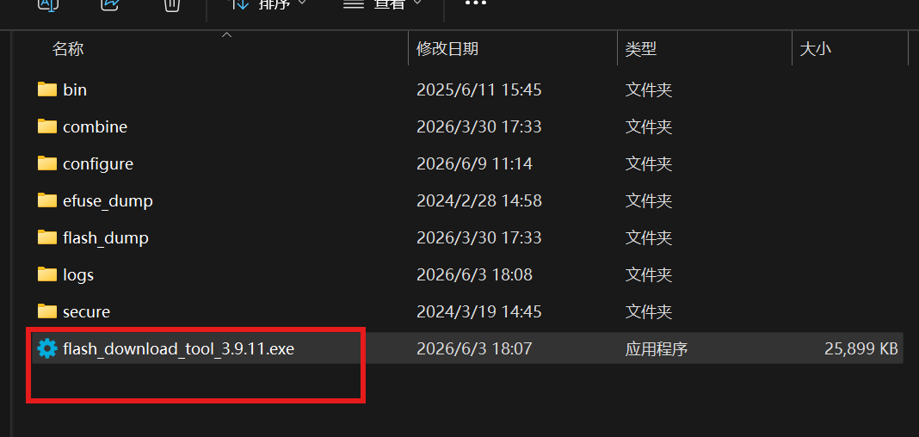
运行flash_download_tool_3.9.11.exe

Slide 3
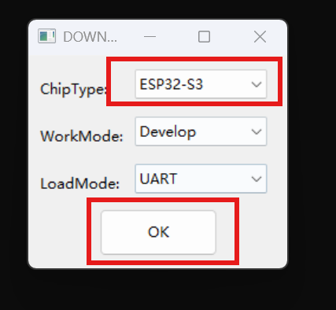
选择ESP32-S3芯片，并点击OK按钮

Slide 4
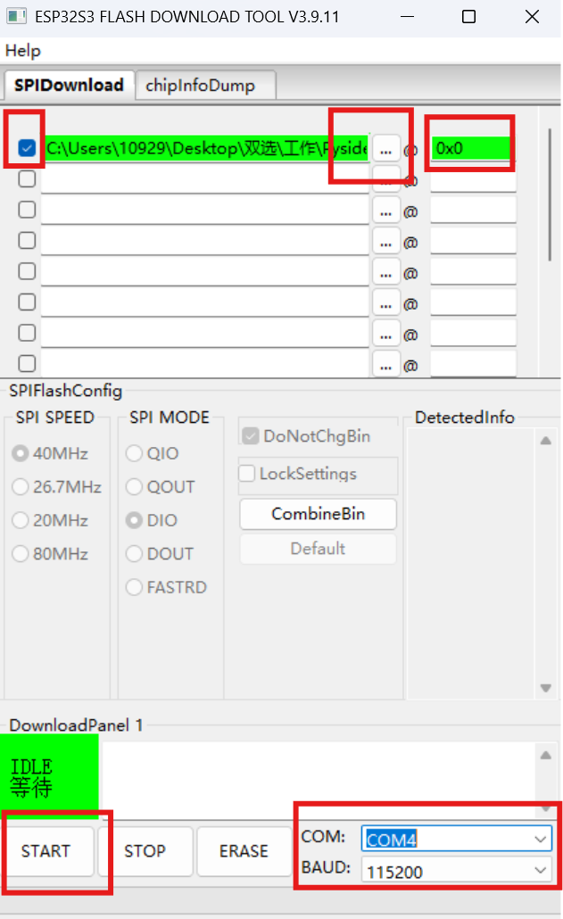
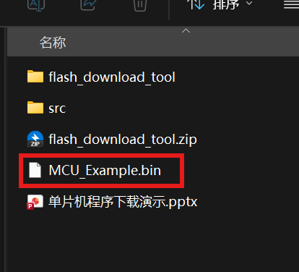
选择MCU_Example.bin固件文件
地址设置为0x0
将单片机COM端口连接至电脑
在烧录工具右下角选择单片机的COM端口号
完成上述工作按下START按钮

Slide 5
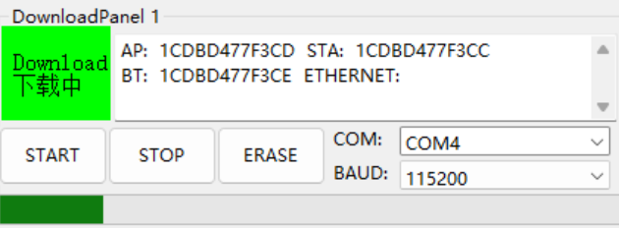
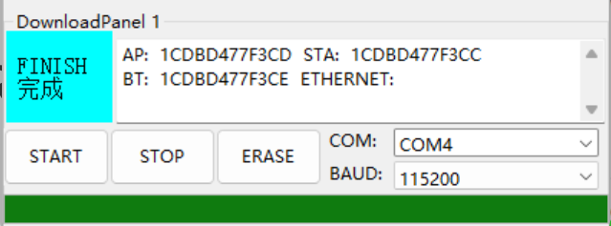
等待进度条走完，提示FINISH
按下单片机RST按钮或断电重启程序即可运行

